Slide 1
Post-Quantum Cryptography
9. Kyber-PKE

Slide 2
Plan
표기법과 라운딩
Kyber-PKE 정의
안전성과 정확성
작은 공개키
암호문 압축
CBD

Slide 3

표기법
Recall:
$R_{q}=ℤ_{q}[x]/(x^{n}+1)$: 계수가 Z_{q}인 차수 < n인 다항식 환
$S_{η}=\{f∈R_{q}:\left\|f‖_{∞}≤η\right\}$: 계수 크기가 η 이하인 작은 다항식
$R_{q}^{k}$, $S_{η}^{k}$: 성분이 각각 R_{q}, S_{η}인 길이 k 벡터
MLWE (Module-LWE):
(A, t=As+e)로부터 비밀 s를 찾는 문제가 계산적으로 어렵다는 가정

Slide 4

평문 공간과 인코딩
평문 공간은 길이 n의 비트열 {0,1}ⁿ 이다.
평문 m = (m₀, m₁, …, m_{n-1}) ∈ {0,1}ⁿ 은 0-1 계수를 갖는 다항식과 자연스럽게 대응시킨다.
$$m(x)=m_{0}+m_{1}x+⋯+m_{n−1}x^{n−1}∈R_{q}$$
예제:
n = 5, m = 10110 ⟶ m(x) = 1 + x² + x³

Slide 5
Floor, Ceiling
Floor / Ceiling
⌊x⌋ : x 이하의 가장 큰 정수
⌈x⌉ : x 이상의 가장 작은 정수
예) ⌊5.25⌋=5, ⌊-5.25⌋=-6, ⌈5.25⌉=6, ⌈-5.25⌉=-5
가장 가까운 정수 ⌈x⌋
x에 가장 가까운 정수
동점(tie)인 경우 위로 반올림한다
예) ⌈13.3⌋=13, ⌈13.5⌋=14, ⌈13.7⌋=14, ⌈-13.5⌋=-13, ⌈-13.7⌋=-14

Slide 6

Round_{q}
q는 홀수 소수, x는 Z_{q}의 원소 (대칭 mod q 표현 x′ = x mods q 사용)
$${Round}_{q}(x)=\{\begin{matrix}0, & −q/4<x^{′}<q/4, \\ 1, & \text{otherwise},\end{matrix}x^{′}=x{mod}_{s}q$$
예제 (q = 3329)
-q/4 ≈ -832.25, q/4 ≈ 832.25 ⟹ Round₃₃₂₉(x) = 0 ⟺ x′ ∈ [-832, 832], 그 외에는 1

Slide 7
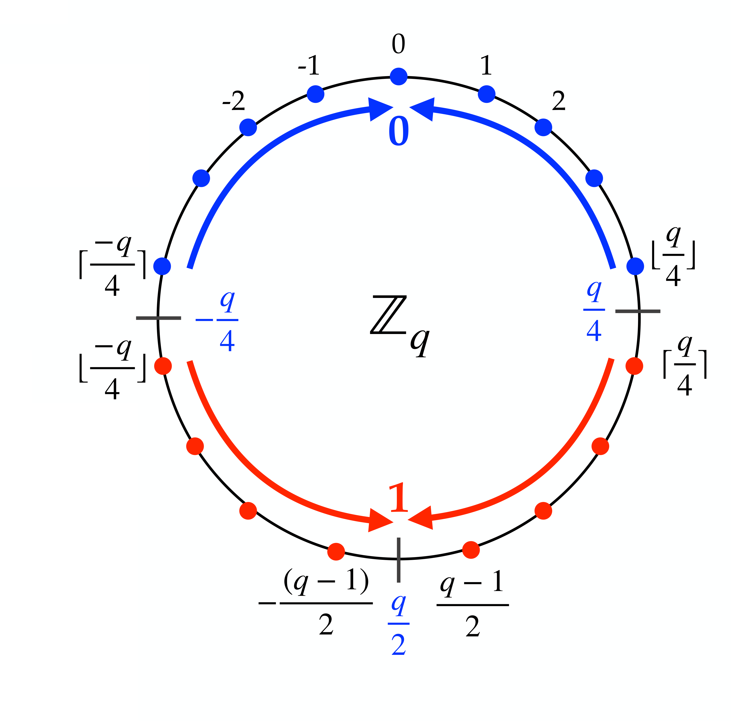
Round_{q} 원형 다이어그램
Z_{q} 위의 정수를 원 위에 배치한 그림
0 근방의 파란 호 → Round_{q} = 0
±q/2 근방의 빨간 호 → Round_{q} = 1
경계:
⌈-q/4⌉, ⌊q/4⌋ (파란 호 끝)
⌊-q/4⌋, ⌈q/4⌉ (빨간 호 시작)

Slide 8
Round_{q}의 다항식 확장
각 계수에 개별적으로 Round_{q}를 적용해 R_{q}의 다항식으로 확장한다
예제 (q = 3329): Round₃₃₂₉(3000 + 1500x + 2010x² + 37x³) 계산
결과: Round₃₃₂₉(3000+1500x+2010x²+37x³) = x + x²
항 | 계수 | mods 3329 | 절댓값 | |·| vs 832.25 | Round_{q}
상수항 | 3000 | -329 | 329 | < 832.25 | 0
x | 1500 | 1500 | 1500 | > 832.25 | 1
x² | 2010 | -1319 | 1319 | > 832.25 | 1
x³ | 37 | 37 | 37 | < 832.25 | 0

Slide 9
도메인 파라미터
별도 언급이 없으면 ML-KEM-768 (q=3329, n=256, k=3, η₁=2, η₂=2)을 기준으로 한다
파라미터 | 의미 | ML-KEM-512 | ML-KEM-768 | ML-KEM-1024
q | 소수 modulus | 3329 | 3329 | 3329
n | R_{q} = Z_{q}[x]/(xⁿ+1) | 256 | 256 | 256
k | A의 차원 | 2 | 3 | 4
η₁ | s, e, r의 계수 상한 | 3 | 2 | 2
η₂ | e₁, e₂의 계수 상한 | 2 | 2 | 2
(d_{u}, d_{v}) | 압축 파라미터 | (10, 4) | (10, 4) | (11, 5)
λ | 목표 보안 수준(비트) | ≈128 | ≈192 | ≈256

Slide 10

키 생성
Kyber-PKE(s) 키생성: Alice가
$A∈_{R}R_{q}^{k×k},s∈_{R}S_{η_{1}}^{k},e∈_{R}S_{η_{1}}^{k},t:=As+e$ 선택
A: k×k 크기 무작위 다항식 행렬 선택
s: 작은(계수 ≤ η₁) 무작위 다항식 벡터 선택 (비밀)
e: 작은(계수 ≤ η₁) 무작위 다항식 벡터 선택 (오차)
t = As + e 계산
공개키: (A, t)
개인키: s

Slide 11

암호화, 복호화
Kyber-PKE(s) 암호화: 평문 m∈{0,1}ⁿ을 Alice에게, Bob이
Alice의 인증된 공개키 (A, t) 확보
r, e₁, e₂ 선택
r: 작은(계수 ≤ η₁) 무작위 다항식 벡터 선택
e₁: 작은(계수 ≤ η₂) 무작위 다항식 벡터 선택
e₂: 작은(계수 ≤ η₂) 무작위 다항식 선택
u = Aᵀr + e₁ 계산
v = tᵀr + e₂ + ⌈q/2⌋m 계산
출력: 암호문 c = (u, v)
Kyber-PKE(s) 복호화: 암호문 c = (u, v)를, Alice(개인키 s)가
$m={Round}_{q}(v−s^{T}u)$ 계산

Slide 12
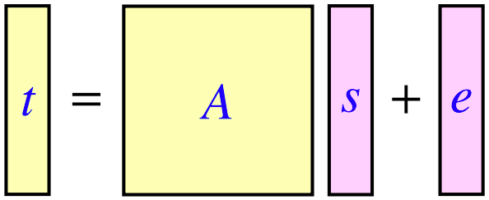

예제1: 키 생성
파라미터: q = 137, n = 4, k = 2, η₁ = η₂ = 2
키 생성:
$A=[\begin{matrix}21+57x+78x^{2}+43x^{3} & 126+122x+19x^{2}+125x^{3} \\ 111+9x+63x^{2}+33x^{3} & 105+61x+71x^{2}+64x^{3}\end{matrix}]$
$s=\left[\begin{aligned}1+2x−x^{2}+2x^{3} \\ −x+2x^{3}\end{aligned}\right]$, $e=[\begin{aligned}1−x^{2}+x^{3} \\ −x+x^{2}\end{aligned}]$
$t=As+e=[\begin{aligned}55+96x+123x^{2}+7x^{3} \\ 32+27x+127x^{2}+100x^{3}\end{aligned}]$
Alice의 공개키: (A, t), 개인키: s

Slide 13
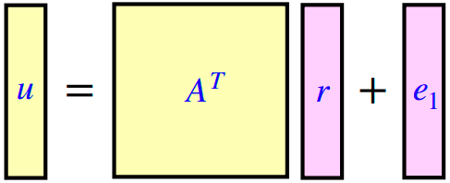

예제1: 암호화
평문 m = 0111 ↔ x + x² + x³
$r=[\begin{aligned}−2+2x+x^{2}−x^{3} \\ −1+x+x^{2}\end{aligned}]$, $e_{1}=[\begin{aligned}1−2x^{2}+x^{3} \\ −1+2x−2x^{2}+x^{3}\end{aligned}]$, $e_{2}=2+2x−x^{2}+x^{3}$
$u=A^{T}r+e_{1}=[\begin{aligned}56+32x+77x^{2}+9x^{3} \\ 45+21x+2x^{2}+127x^{3}\end{aligned}]$
$v=t^{T}r+e_{2}+69m=3+10x+8x^{2}+123x^{3}$
⌈137/2⌋ = 69 이므로 69m = 69x + 69x² + 69x³. 암호문 c = (u, v)

Slide 14

예제1: 복호화
$v−s^{T}u=4+60x+79x^{2}+66x^{3}$
계수별 Round₁₃₇ 적용 (137/4 = 34.25):
결과: x + x² + x³ = 원래 평문 m = 0111
계수 | 값 | mod_{s} 137 | 절댓값 vs 34.25 | Round₁₃₇
상수항 | 4 | 4 | < 34.25 | 0
x | 60 | -77 | > 34.25 | 1
x² | 79 | -58 | > 34.25 | 1
x³ | 66 | -71 | > 34.25 | 1

Slide 15
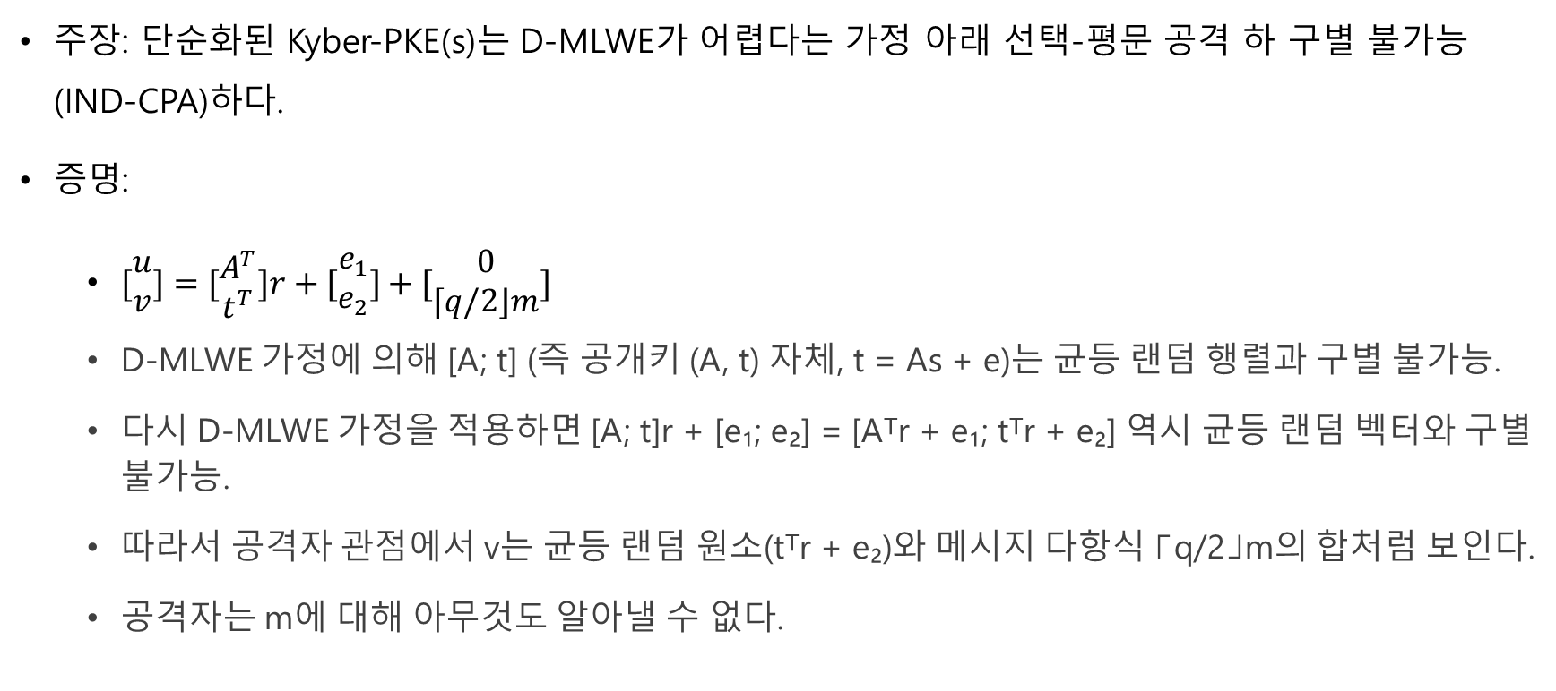
안전성
주장: 단순화된 Kyber-PKE(s)는 D-MLWE가 어렵다는 가정 아래 선택-평문 공격 하 구별 불가능(IND-CPA)하다.
증명:
$[\begin{aligned}u \\ v\end{aligned}]=[\begin{aligned}A^{T} \\ t^{T}\end{aligned}]r+[\begin{aligned}e_{1} \\ e_{2}\end{aligned}]+[\begin{aligned}0 \\ \left\lceil q/2\right\rfloor m\end{aligned}]$
D-MLWE 가정에 의해 [A; t] (즉 공개키 (A, t) 자체, t = As + e)는 균등 랜덤 행렬과 구별 불가능.
다시 D-MLWE 가정을 적용하면 [A; t]r + [e₁; e₂] = [Aᵀr + e₁; tᵀr + e₂] 역시 균등 랜덤 벡터와 구별 불가능.
따라서 공격자 관점에서 v는 균등 랜덤 원소(tᵀr + e₂)와 메시지 다항식 ⌈q/2⌋m의 합처럼 보인다.
공격자는 m에 대해 아무것도 알아낼 수 없다.

Slide 16

복호화가 항상 성공하는가?
m = Round_{q}(v - sᵀu) 가 항상 성립하는가?
$$v−s^{T}u=(t^{T}r+e_{2}+\left\lceil q/2\right\rfloor m)−s^{T}u$$
$$=(s^{T}A^{T}+e^{T})r+e_{2}+\left\lceil q/2\right\rfloor m−s^{T}(A^{T}r+e_{1})$$
$$=s^{T}A^{T}r+e^{T}r+e_{2}+\left\lceil q/2\right\rfloor m−s^{T}A^{T}r−s^{T}e_{1}$$
$$=e^{T}r+e_{2}−s^{T}e_{1}+\left\lceil q/2\right\rfloor m$$
오차 다항식
E(x) = eᵀr + e₂ - sᵀe₁
Round_{q}(v-sᵀu) = m ⟺ 각 계수 Eᵢ가 -q/4 < Eᵢ mods q < q/4, 즉 ‖E‖∞ < q/4

Slide 17

오차 다항식의 크기 상계
삼각부등식으로 계수별 상계를 구하면:
$$‖E_{i}‖_{∞}≤knη_{1}^{2}+η_{2}+knη_{1}η_{2}$$
항 | 출처 | 상계
knη₁² | eᵀr = Σᵢ eᵢrᵢ (k개 곱의 합, 곱마다 계수 크기 nη₁²) | eᵀr 계수 상계
η₂ | e₂ 자체 | e₂ 상계
knη₁η₂ | sᵀe₁ (k개 곱의 합) | sᵀe₁ 계수 상계

Slide 18
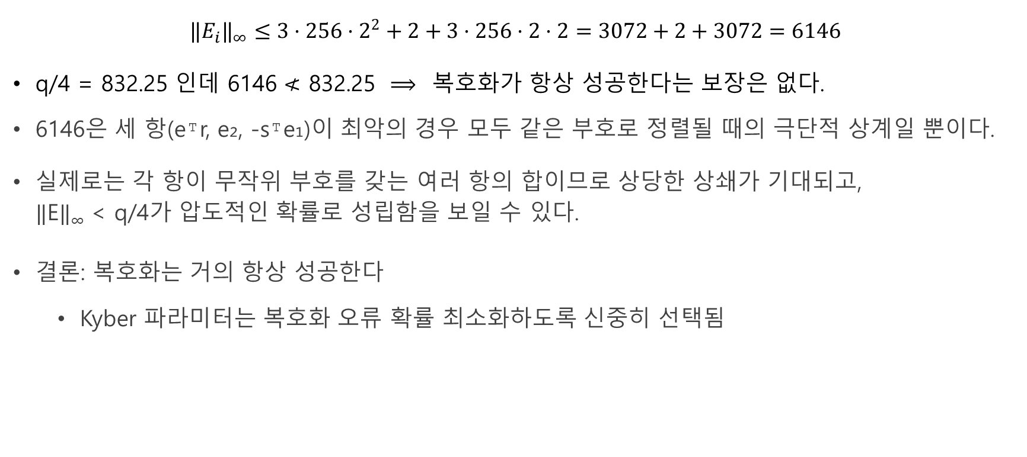
ML-KEM-768
$$‖E_{i}‖_{∞}≤3·256·2^{2}+2+3·256·2·2=3072+2+3072=6146$$
q/4 = 832.25 인데 6146 ≮ 832.25 ⟹ 복호화가 항상 성공한다는 보장은 없다.
6146은 세 항(eᵀr, e₂, -sᵀe₁)이 최악의 경우 모두 같은 부호로 정렬될 때의 극단적 상계일 뿐이다.
실제로는 각 항이 무작위 부호를 갖는 여러 항의 합이므로 상당한 상쇄가 기대되고, ‖E‖∞ < q/4가 압도적인 확률로 성립함을 보일 수 있다.
결론: 복호화는 거의 항상 성공한다
Kyber 파라미터는 복호화 오류 확률 최소화하도록 신중히 선택됨

Slide 19
암호화 키∙암호문 크기
RSA·타원곡선 암호의 공개키·암호문 크기(수백 바이트 수준)에 비해 훨씬 크다.
따라서 이를 줄이는 것이 목표.
구성 요소 | 계산 | 크기
공개키 (A, t) | (9×256×12) + (3×256×12) bit = 36,864 bit | 4,608 바이트
암호문 c = (u,v) | (3×256×12) + (256×12) bit = 12,288 bit | 1,536 바이트

Slide 20
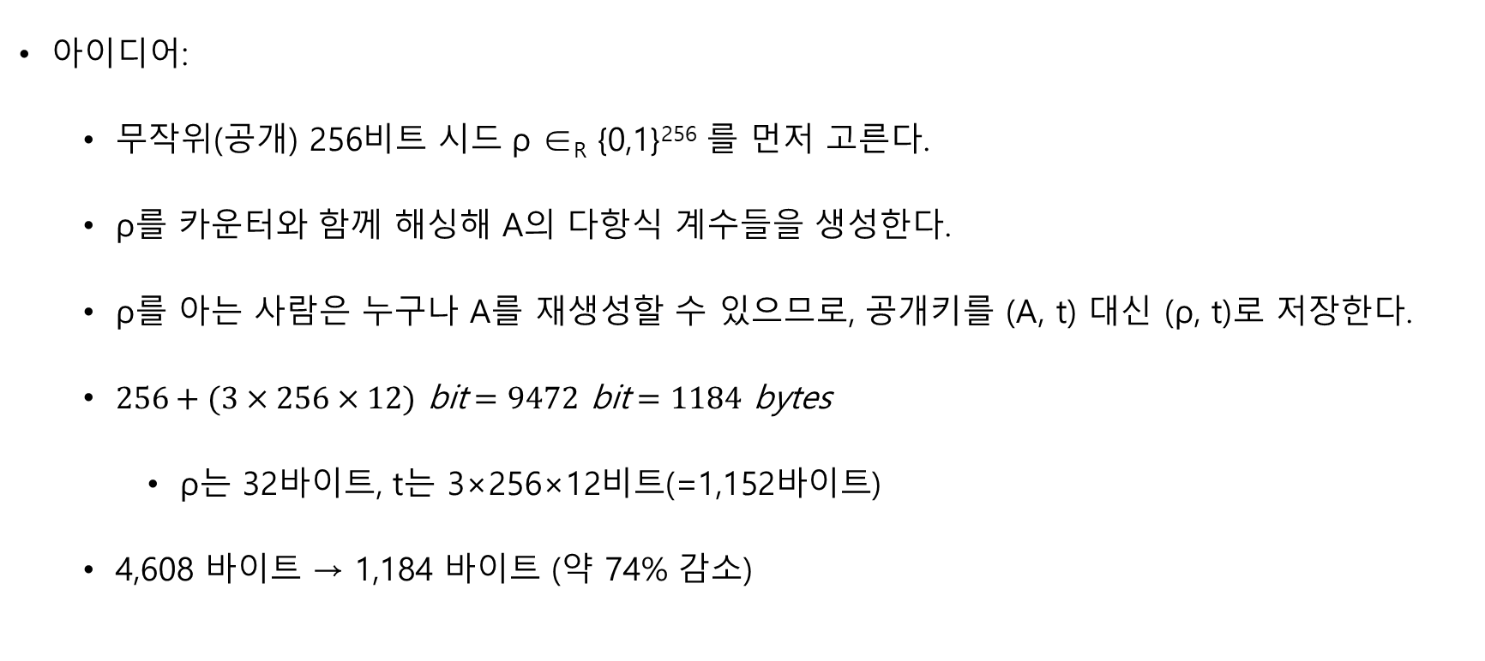
공개키 크기 감소
아이디어:
무작위(공개) 256비트 시드 ρ ∈_{R} {0,1}²⁵⁶ 를 먼저 고른다.
ρ를 카운터와 함께 해싱해 A의 다항식 계수들을 생성한다.
ρ를 아는 사람은 누구나 A를 재생성할 수 있으므로, 공개키를 (A, t) 대신 (ρ, t)로 저장한다.
$256+(3×256×12) \text{bit}=9472 \text{bit}=1184 \text{bytes}$
ρ는 32바이트, t는 3×256×12비트(=1,152바이트)
4,608 바이트 → 1,184 바이트 (약 74% 감소)

Slide 21
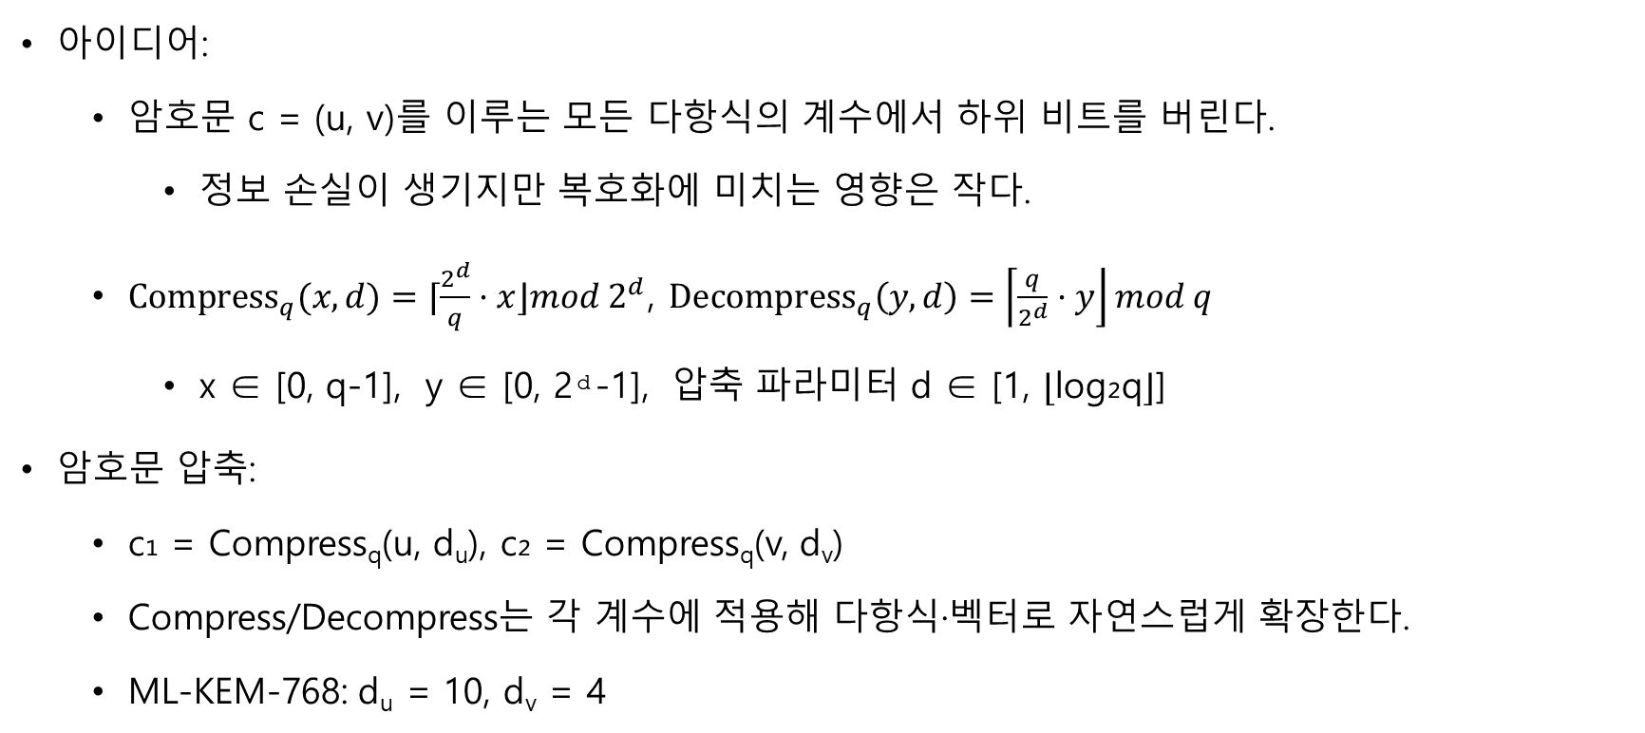
Compress_{q}, Decompress_{q}
아이디어:
암호문 c = (u, v)를 이루는 모든 다항식의 계수에서 하위 비트를 버린다.
정보 손실이 생기지만 복호화에 미치는 영향은 작다.
${Compress}_{q}(x,d)=\left\lceil \frac{2^{d}}{q}·x\right\rfloor mod{ 2}^{d}$, ${Decompress}_{q}\left(y,d\right)=\left\lceil \frac{q}{2^{d}}·y\right\rfloor mod q$
x ∈ [0, q-1], y ∈ [0, 2ᵈ-1], 압축 파라미터 d ∈ [1, ⌊log₂q⌋]
암호문 압축:
c₁ = Compress_{q}(u, d_{u}), c₂ = Compress_{q}(v, d_{v})
Compress/Decompress는 각 계수에 적용해 다항식·벡터로 자연스럽게 확장한다.
ML-KEM-768: d_{u} = 10, d_{v} = 4

Slide 22

압축 오차 상계
Fact: x ∈ [0,q-1], x′ = Decompress_{q}(Compress_{q}(x,d), d)라 하면,
$‖x^{′}−x‖_{∞}≤\left\lceil q/2^{d+1}\right\rfloor$.
d가 클수록 하위 비트를 덜 버리므로 오차 상계가 작다.
이 오차는 복호화 오차 다항식 E(x)에 새 오차 항으로 추가되는 정도다.

Slide 23
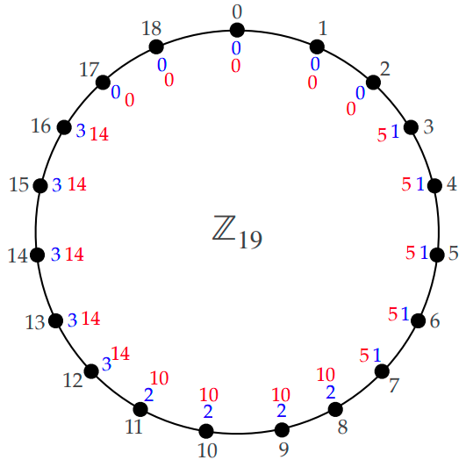

예제2: q = 19, d = 2
y = Compress₁₉(x, 2), x′ = Decompress₁₉(y, 2)
‖x′-x‖∞는 최대 2 (예: x=7→x′=5, 차이 2 / x=8→x′=10, 차이 2)
$\left\lceil 19/2^{3}\right\rfloor =\left\lceil 2.375\right\rfloor =2$
Z₁₉의 원소 0~18을 원 위에 배치
각 점 옆에 파란 숫자 = y (압축값)
각 점 옆에 빨간 숫자 = x′ (복원값)
x | 0 | 1 | 2 | 3 | 4 | 5 | 6 | 7 | 8 | 9 | 10 | 11 | 12 | 13 | 14 | 15 | 16 | 17 | 18
y | 0 | 0 | 0 | 1 | 1 | 1 | 1 | 1 | 2 | 2 | 2 | 2 | 3 | 3 | 3 | 3 | 3 | 0 | 0
x′ | 0 | 0 | 0 | 5 | 5 | 5 | 5 | 5 | 10 | 10 | 10 | 10 | 14 | 14 | 14 | 14 | 14 | 0 | 0

Slide 24

예제3: q = 3329, d = 10
$\left\lceil 3329/2^{11}\right\rfloor =2$
$U=2426+1198x+2055x^{2}+2409x^{3}$
${Compress}_{q}(U,10)=746+369x+632x^{2}+741x^{3}$
${Decompress}_{q}(⋯,10)=2425+1200x+2055x^{2}+2409x^{3}$
오차 U - U′ = 1 - 2x (계수별 절댓값 모두 ≤ 2, 이론적 상계와 일치)

Slide 25
압축 파라미터 비교
두 경우 모두 계수 절댓값이 이론적 상계 이내(d=10: ≤2, d=4: ≤104)
d=10 (오차 작음, 상계 2) vs d=4 (오차 큼, 상계 104)
d | 이론적 상계 | Compress_{q}(x,d) | Decompress_{q}(⋯,d) | 오차 x-x′
10 | ⌈3329/2¹¹⌋=2 | 69+442x+1009x²+245x³ | 224+1437x+3280x²+796x³ | -1+x-2x³
4 | ⌈3329/2⁵⌋=104 | 1+7x+4x³ (x² 계수 0) | 208+1456x+832x³ | 15-18x-49x²-34x³

Slide 26
압축 파라미터와 정확도
ML-KEM-768의 선택
u에는 d_{u} = 10 사용 — 오차가 복호화 정확성에 더 큰 영향을 주므로.
v에는 d_{v} = 4 사용 — 허용 오차가 상대적으로 큼.
d | 저장 비트 수 | 오차 상계
크다 (d=10) | 크다 | 작다 (≤2)
작다 (d=4) | 작다 | 크다 (≤104)

Slide 27

압축된 암호문의 크기
$3×256×10+256×4=7680+1024=8704 \text{bit}=1088 \text{bytes}$
압축 전 1,536 바이트 → 압축 후 1,088 바이트
 | ML-KEM-512 | ML-KEM-768 | ML-KEM-1024
압축 전 → 후 (바이트) | 1152 → 768 | 1536 → 1088 | 1920 → 1568

Slide 28
왜 균등분포가 아닌가
S_{η}에서 다항식을 균등 무작위로 뽑으려면 각 계수를 구간 [-η, η]에서 균등 무작위로 뽑아야 한다.
그런데 이 구간의 정수 개수 2η+1은 2의 거듭제곱이 아니다 (예: η=2 이면 5개).
∴ 균등 샘플링을 하려면 거부 샘플링이 필요하다 — 난수 비트열을 뽑아 범위 밖이면 버리고 다시 뽑는다.
⟹ 상수 시간 구현이 어려워지고 부채널 공격에 취약해질 수 있다.

Slide 29
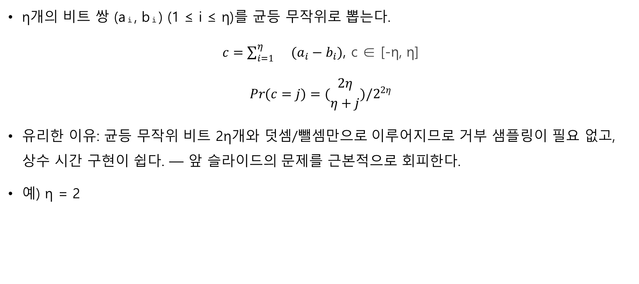
Central binomial distribution (CBD)
η개의 비트 쌍 (aᵢ, bᵢ) (1 ≤ i ≤ η)를 균등 무작위로 뽑는다.
$c=\sum_{i=1}^{η}{}(a_{i}−b_{i})$, c ∈ [-η, η]
$$Pr(c=j)=({2η \atop η+j})/2^{2η}$$
유리한 이유: 균등 무작위 비트 2η개와 덧셈/뺄셈만으로 이루어지므로 거부 샘플링이 필요 없고, 상수 시간 구현이 쉽다. — 앞 슬라이드의 문제를 근본적으로 회피한다.
예) η = 2
j | -2 | -1 | 0 | 1 | 2
Pr(c=j) | 1/16 | 4/16 | 6/16 | 4/16 | 1/16

Slide 30
CBD를 쓰는 이유
상수 시간 구현.
부동소수점 연산(가우스 샘플링에 필요)과 거부 샘플링(균등 샘플링에 필요) 둘 다 피할 수 있다.
0 근방에 확률이 몰려 있어 복호화 오류 확률을 낮추는 데 유리.
앞 예제 표에서 Pr(c=0)=6/16으로 가장 크다.
이산 가우스 분포(격자 기반 암호의 이론적 표준 선택)에 대한 좋은 근사.

Slide 31

빠른 곱셈 다항식
$$R_{q}=ℤ_{3329}[x]/(x^{256}+1)$$
Kyber 암호화·복호화 연산 시간의 대부분은 R_{q}에서의 다항식 곱셈이 차지한다.
이 곱셈은 수론적 변환(NTT, Number-Theoretic Transform)으로 크게 가속할 수 있다.
NTT는 FIPS 203 표준 구현에서 필수적인 부분이다.

